Slide 1
仿人為操作的AI循跡車
規格書
組長:張譽嚴
組員:陳揆明、房昀楷、蔡昀佐、黃浩瑜、卓家銘、賴威颉

Slide 2
目錄
一、動機
二、使用工具
三、使用技術
四、每週完成進度
五、經費

Slide 3
一、動機
在AI無人車循跡中，要訓練一個AI模型，通常要蒐集大量影像並進行標註，這往往是一個浩大工程。此專題希望透過APP操控無人車並同時記錄操控命令，進而完成蒐集訓練資料，藉此大幅降低資料蒐集的工作量。

Slide 4
二、使用工具

Slide 5
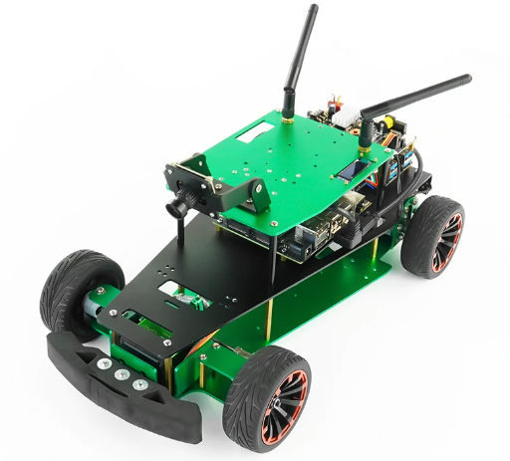
為甚麼選擇Rosmaster R2L?
1.阿克曼轉向幾何結構是現代車輪主要結構，用Rosmaster R2L可以更好模擬實際汽車運行的情形。
2.Rosmaster R2L主打的功能就是可以來訓練模型完成自動駕駛

Slide 6
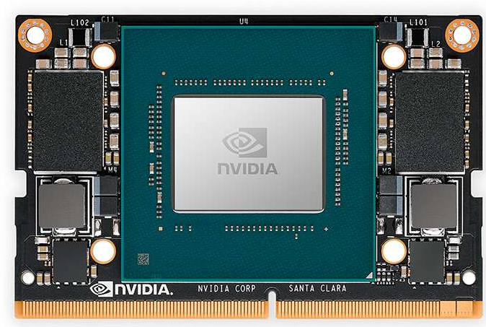
為甚麼選擇Jetson Xaiver NX?
全球尺寸最小、功能最強大的 AI 超級電腦，能用於機器人和邊緣嵌入式運算裝置。
GPU：NVIDIA Volta，搭配 384 個 NVIDIA CUDA 核心及 48 個 Tensor 核心，加上 2 倍的 NVDLA 深度學習加速器
CPU：6 核心 Carmel ARM 64 位元 CPU，6MB L2 + 4MB L3
視訊：2 倍 4K30 編碼及 2 倍 4K60 解碼
攝影機：最高 6 架 CSI 攝影機（36 個通過虛擬通道）；12 道（3×4 或 6×2）MIPI CSI-2
記憶體：8GB 128位元 LPDDR4x；每秒 51.2GB
網路連線：Gigabit 乙太網路
作業系統支援：以 Ubuntu 為基礎的 Linux
模組尺寸：70x45mm

Slide 7
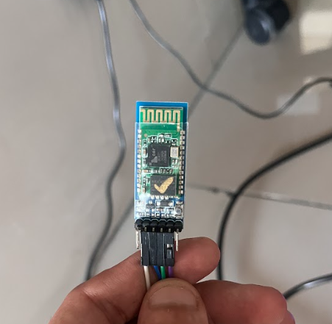
HC-05 藍芽模組
1.靈敏、易於開發、性價比高
2.適用於機器人、遠程控制

Slide 8
三、使用技術

Slide 9
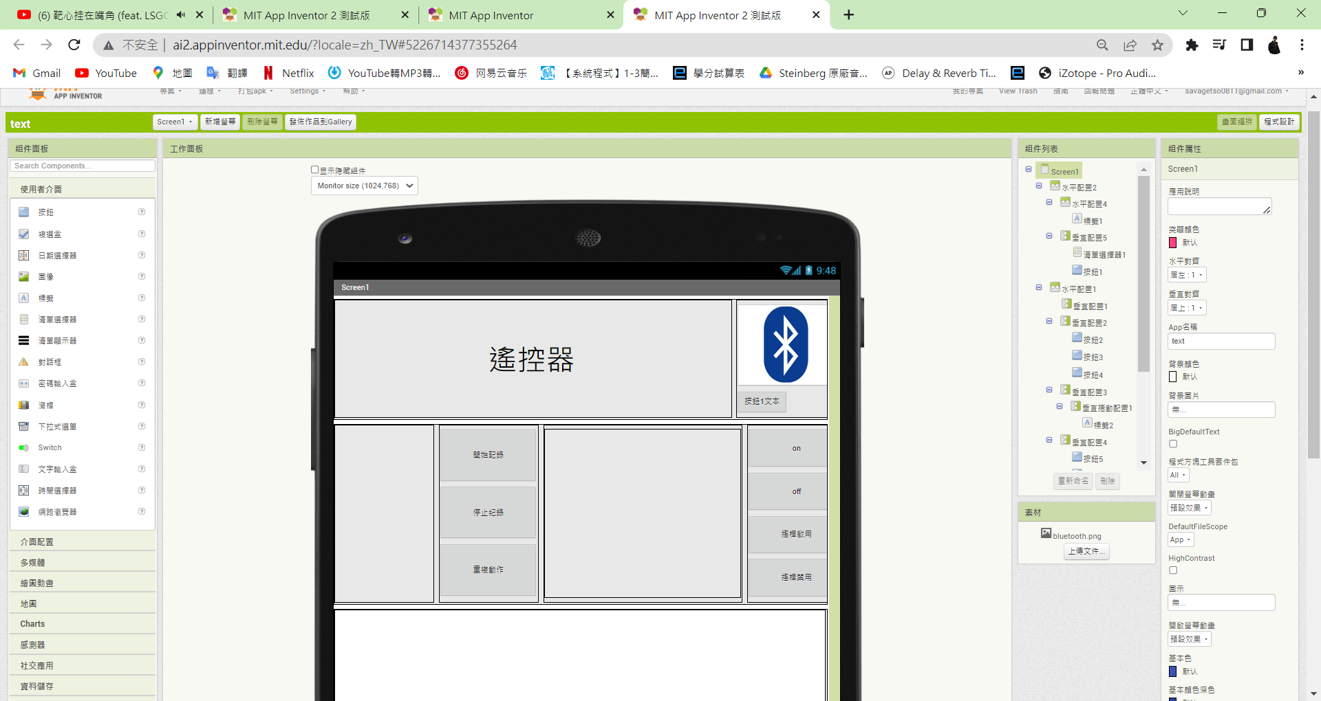
app製作
mit app inventor網站製作，連接HC-05。

Slide 10
Pytorch
Pytorch廣泛用於深度學習，將訓練好的模型放在機器人系統裡，Pytorch就是一個框架。

Slide 11
訓練模型
將拍攝好的影片進行分割成照片，再與app所記錄的參數做對比，放到模型訓練。
產生程式碼，再載入至Linux存檔執行。

Slide 12
四、每週完成進度
2023/9/15 | 2023/9/22 | 2023/10/6 | 2023/10/12 | 2023/10/18 | 2023/10/24 | 2023/11/1 | 2023/11/2
能用app操控車子 | 成功實現app能操作車子 | 用app開啟車子同時能開啟攝像頭拍攝 | 實現app開啟車子同時能開啟攝像頭拍攝 | 實現app開啟車子同時能開啟攝像頭拍攝同時回全參數到app上 | 實現在車子在運行途中，能將app紀錄的參數轉成文字檔，回傳到linux，拍攝的照片也是 | 比較回傳資料的差異，讓誤差減少 | 開始訓練模型，實驗測試

Slide 13
五、經費
明細 | 花費
Rosmaster R2L含Jestson Xaiver NX | 新台幣8942元
HC-05 | 新台幣320元
合計 | 新台幣9262元

